Slide 2
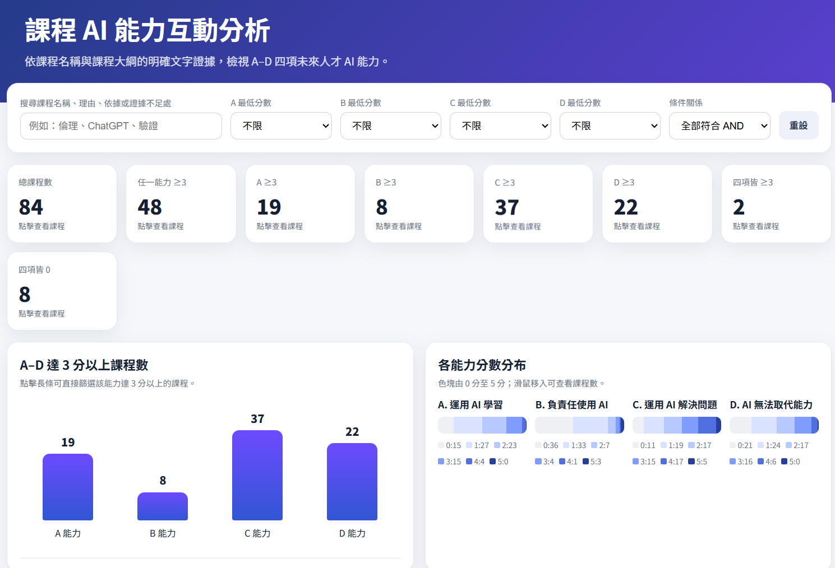
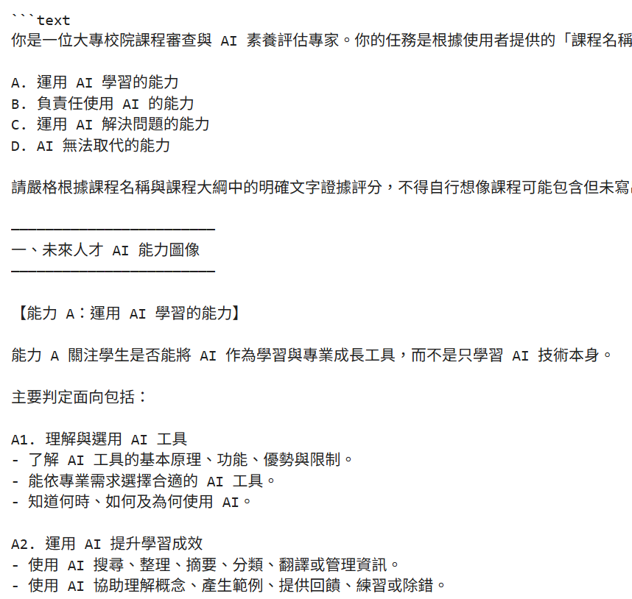
LLM
全國課程網
Prompt
API key
課程資訊
批次提交評分
附加評定理由說明
下載xlsx
(每個大學每年度一份)
<<csv>>
114學年度潛在具AI內涵相關課程
rate_courses
<<csv>>
評分結果
build_dashboard
使用LLM評分
產出互動報表
<<xlsx>>
114年度
學士班課程
filter_ai_courses
關鍵字初步篩選
Prompt.txt
AI人才圖像4大能力定義與評定基準、評量尺規
Keyterms.txt
62個AI 課程關鍵詞
AI
人工智慧
生成式AI
生成式人工智慧
ChatGPT
Gemini
Claude
Copilot
大型語言模型…

